Slide 1
DOCUMENTAÇÃO PEDAGÓGICA
MATERNAL
4’º BIMESTRE

Slide 2
CRIANÇAS MATERNAL Caio Ingles Domenichelli Giovanna Santos Longarini Sciamana Júlia Coiado Martins Agonilha Santos Mariana Franceschi Takata Pedro Alves da Luz Pedro Macedo de Menezes Rafaella Assis Marcovelcchio de Camargo Théo Alencar da Silva Professora Bianca Da Silva Rodrigues Justo

Slide 3
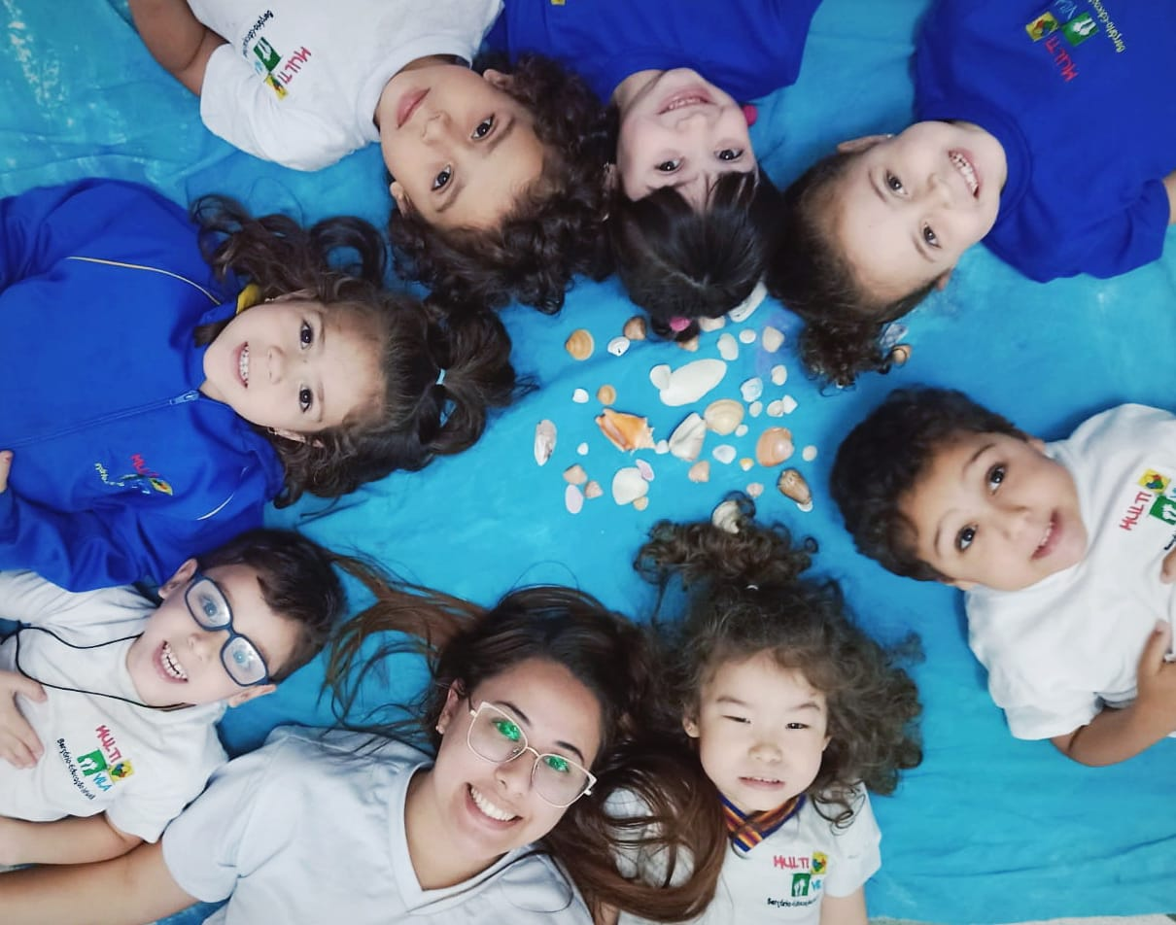
UM OCEANO DE POR QUÊS?

Slide 4
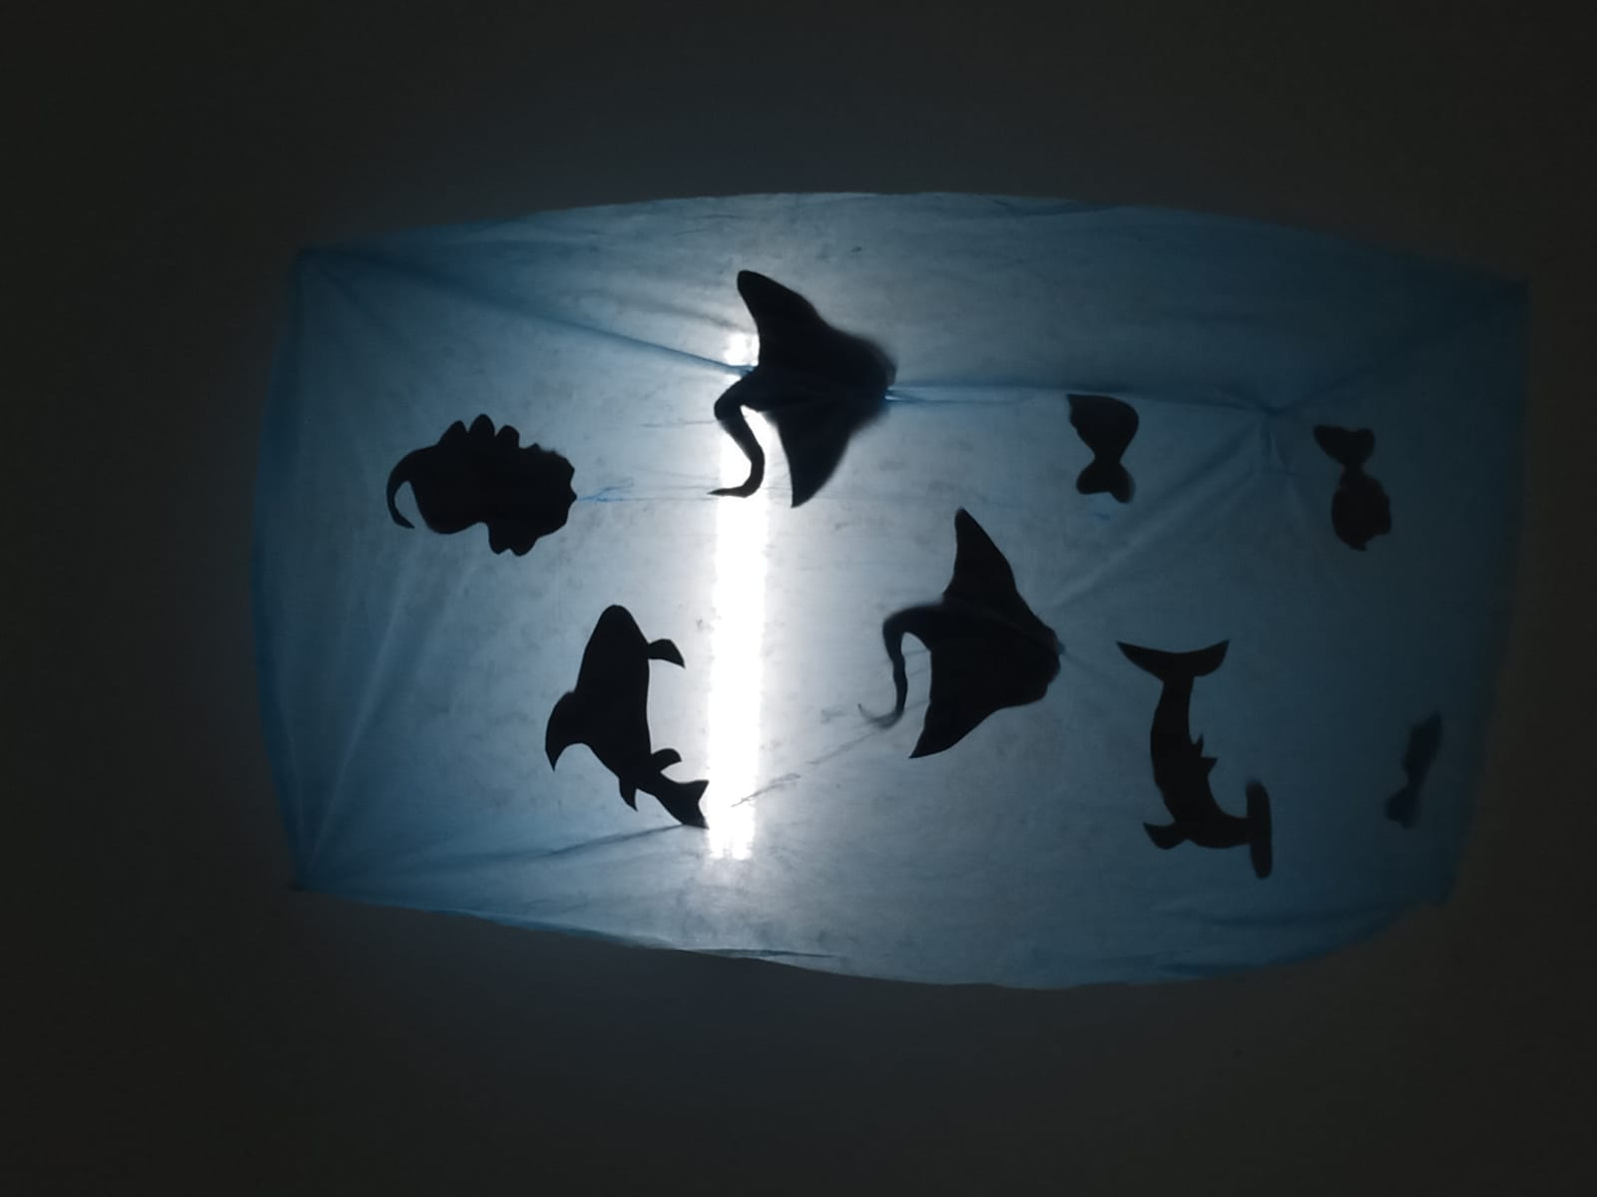
Objetivo Geral
Valorização e preservação dos oceanos e mares.
Objetivos Específicos
Confecção de cartazes;
Atividade com elementos recicláveis;
Produções artísticas sobre os temas;
Rede ao Mar;
Naufrágio;
Pesquisa sobre o quanto a pesca predatória tem afetado os oceanos. Tem outra alternativa ?
Qual a importância das plantas aquáticas e influencia delas na vida marinha;
Fazer um cartaz com a releitura do mar limpo e mar sujo.

Slide 5
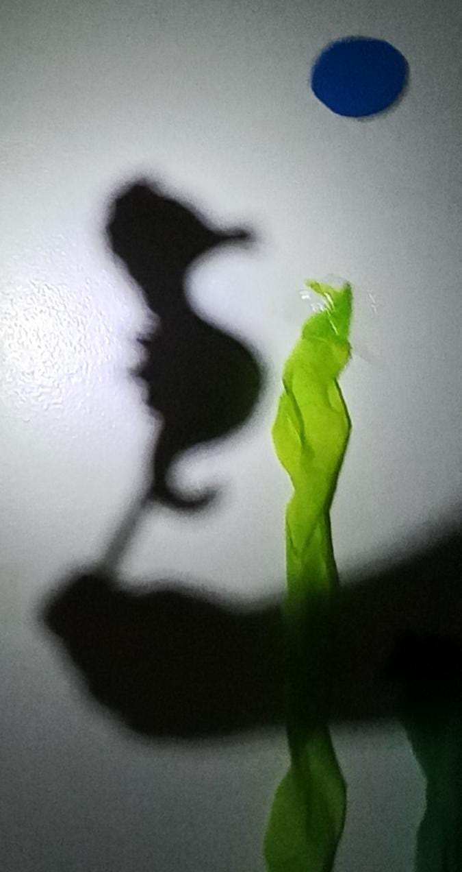
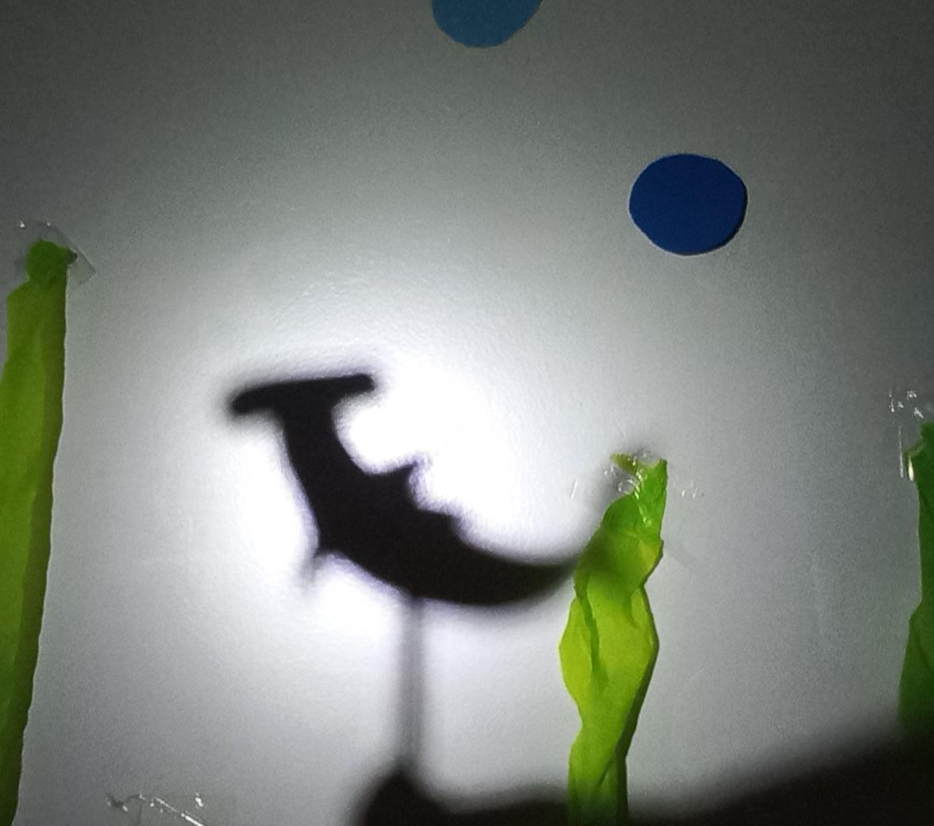
Data: 04/10/22
ANIMAIS AQUÁTICOS ATRAVÉS DAS SOMBRAS
A PROPOSTA FOI EXPLORAR OS FORMATOS DOS ANIMAIS AQUÁTICOS
USANDO A LANTERNA E FANTOCHES

Slide 6
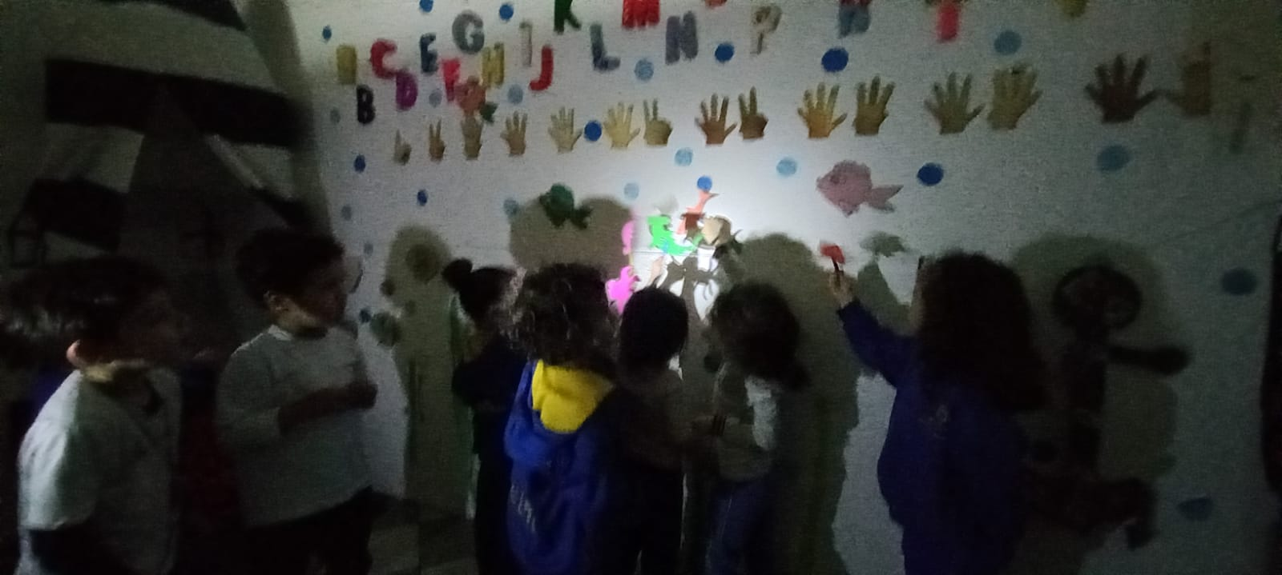
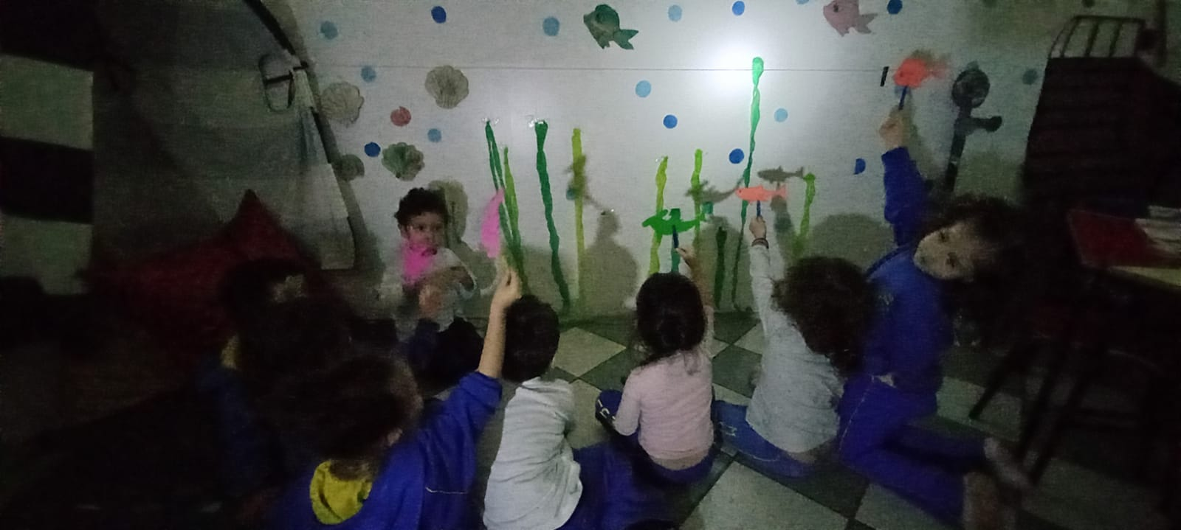
Data: 04/10/22
ANIMAIS AQUÁTICOS ATRAVÉS DAS SOMBRAS
P. L: PASSANDO A MÃO E ACOMPANHADO AS SOMBRAS FAZENDO PARA FAZER SUAS DESCOBERTAS

Slide 7
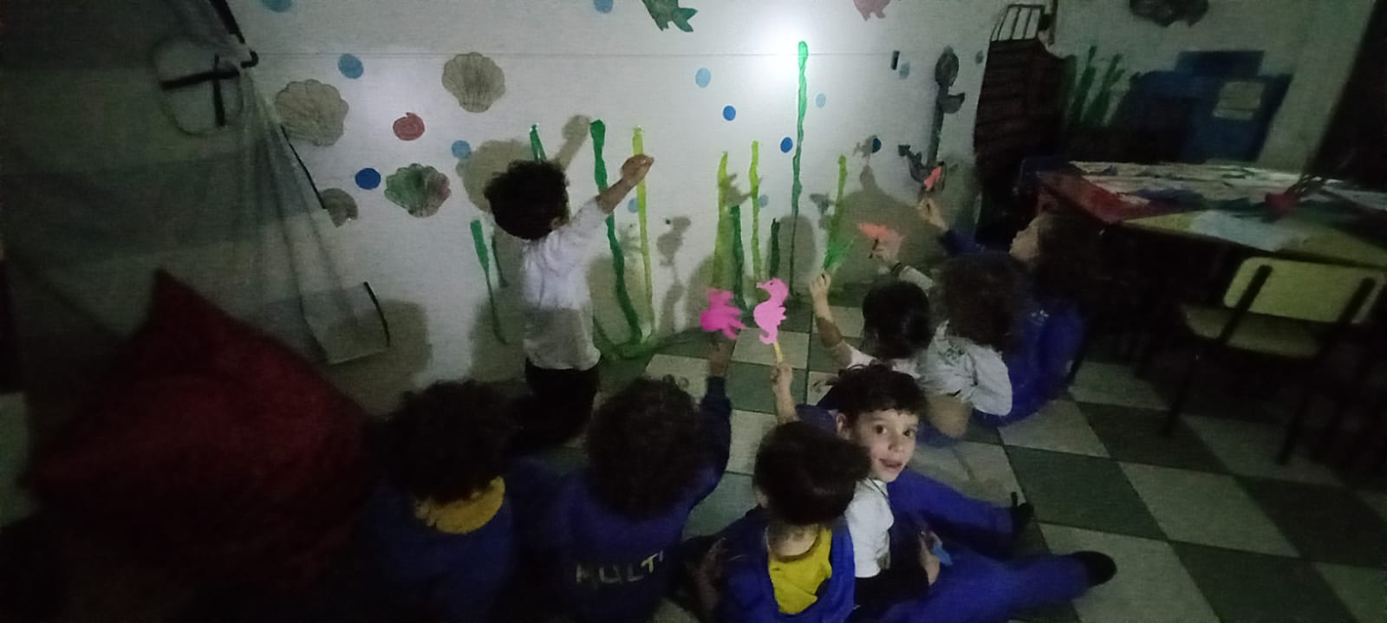
Data: 04/10/2022
ANIMAIS AQUÁTICOS ATRAVÉS DAS SOMBRAS
T. S: “ ESSE O POLVO ELE TEM MUITOS BRAÇOS”
J. S: “É A NOSSA SOMBRA DE BICHINHO!”

Slide 8
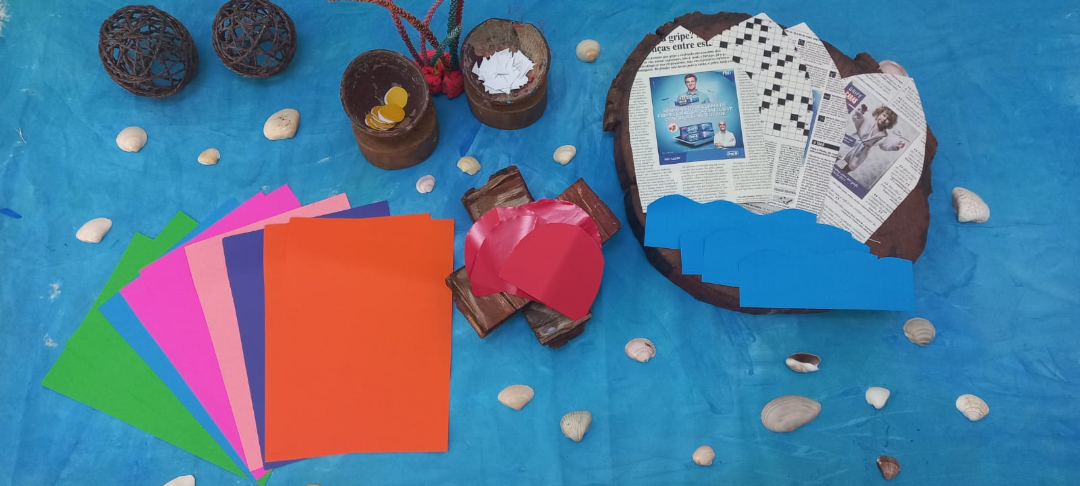
Data: 18/10/22
TUBARÃO BRANCO
NA SESSÃO DE ATELIÊ DO PROJETO A PROPOSTA ERA CONHECER MELHOR OS TUBARÕES BRANCOS SUAS CARACTERÍSTICAS, AMEAÇAS E CONFECCIONAR O TUBARÃO.

Slide 9
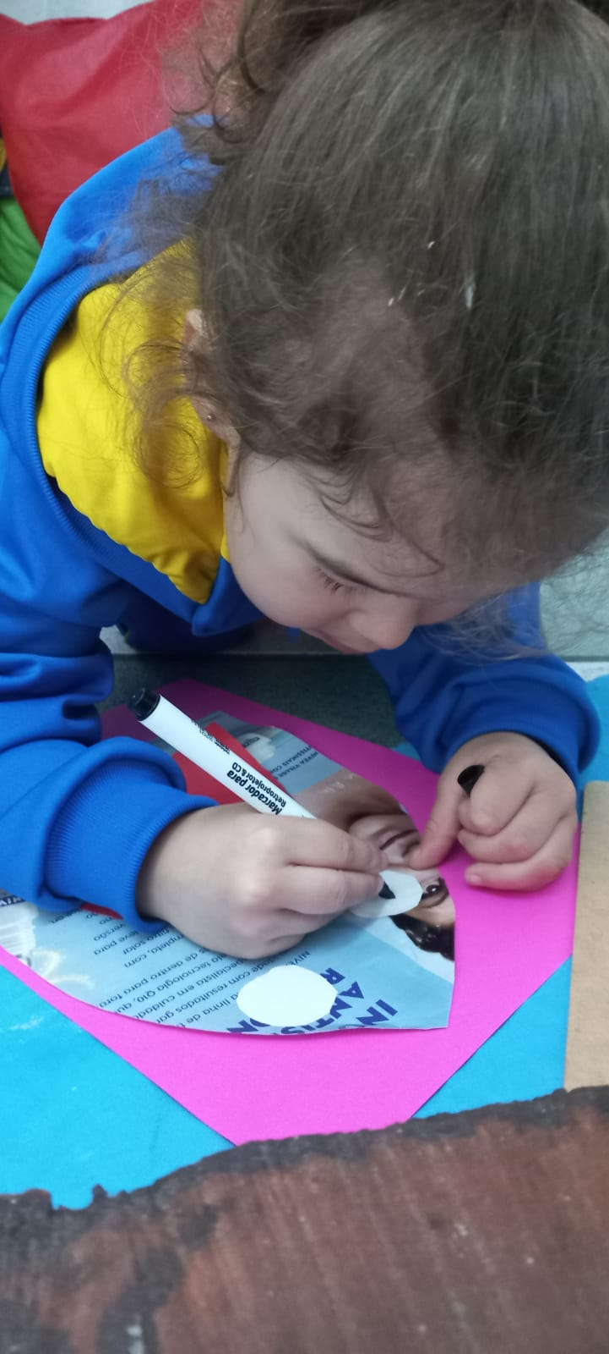
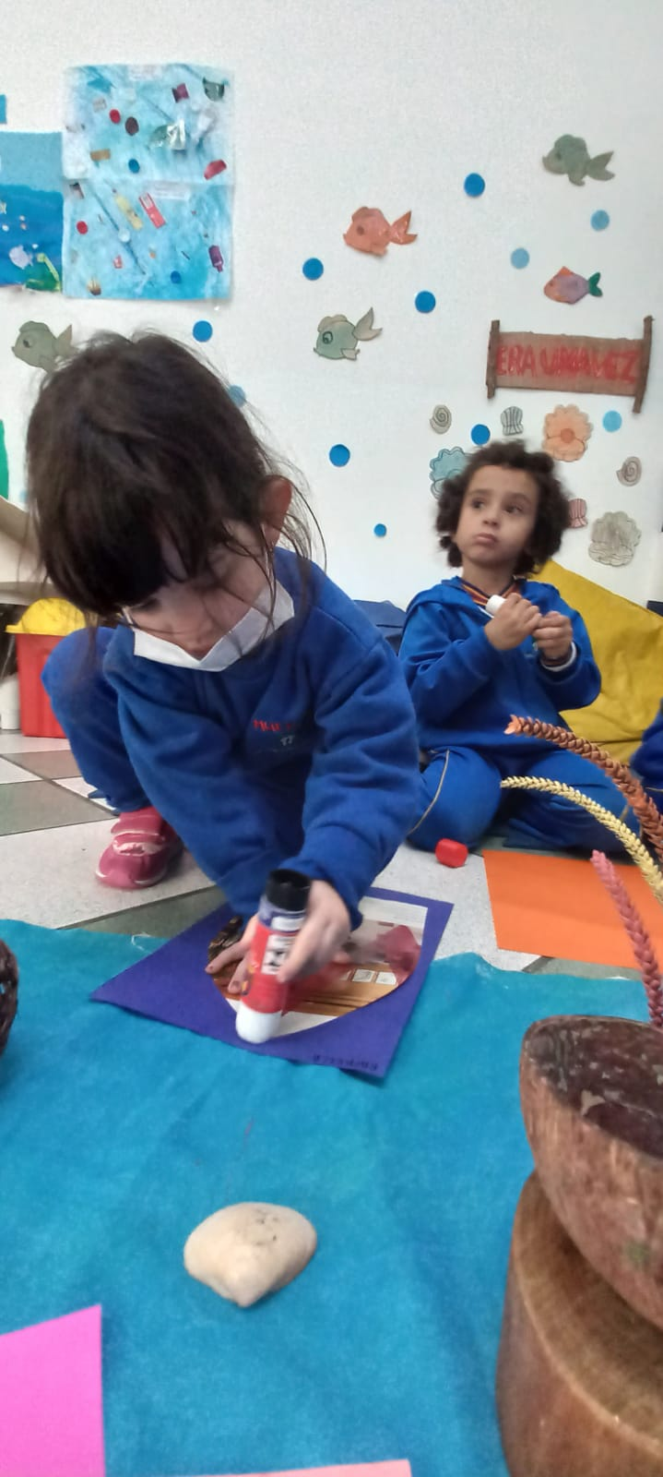
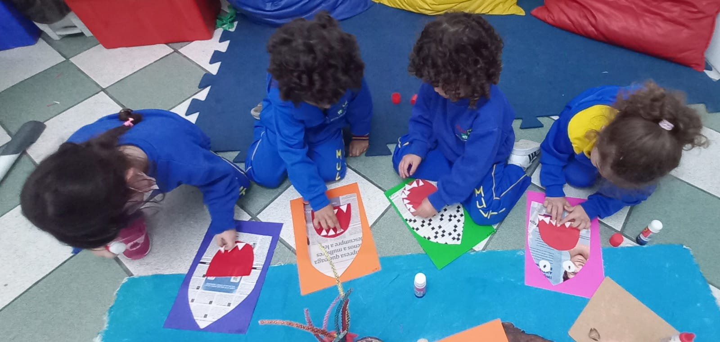
Data: 11/08/22
TUBARÃO BRANCO.
R.C, “MEU TUBARÃO TÁ RINDO!
M.T: “VOU FAZER A BOLINHA DO OLHO!”

Slide 10
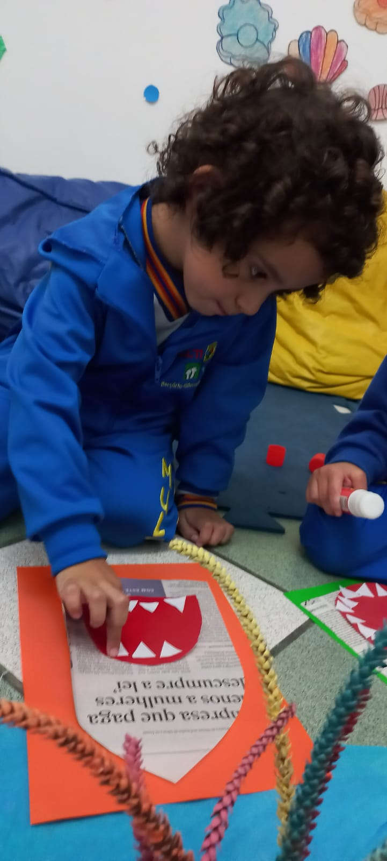
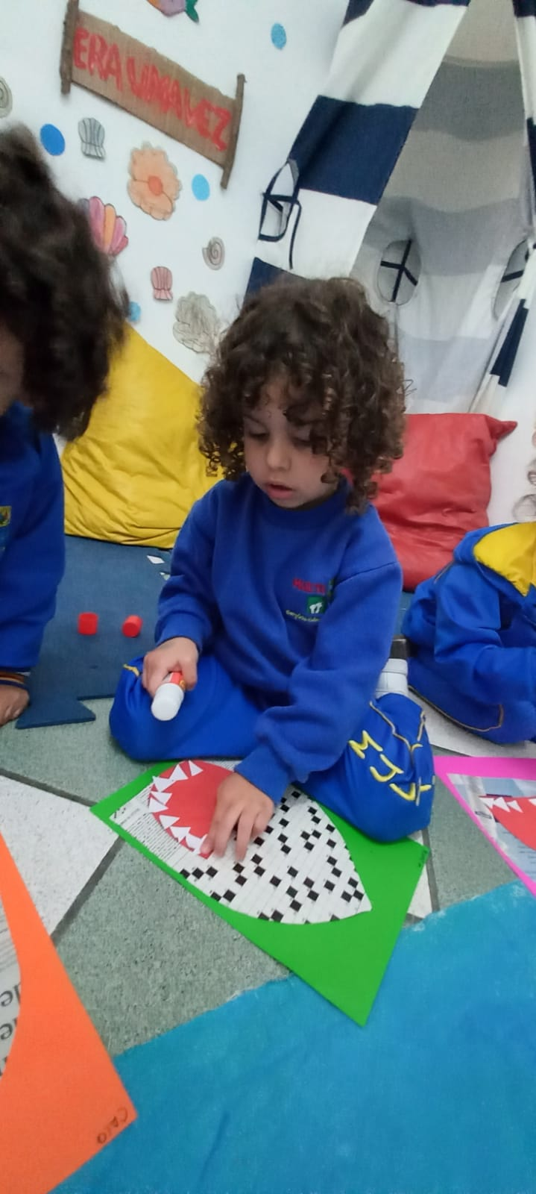
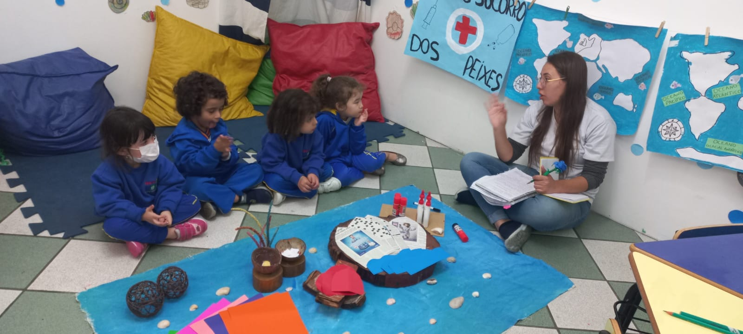
Data: 11/08/22
TUBARÃO BRANCO.
P.M:“MUITO DENTE!”

Slide 11
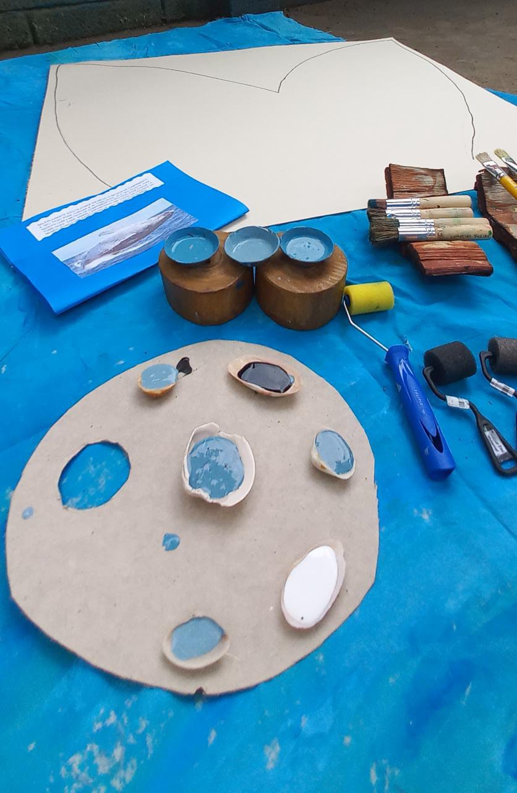
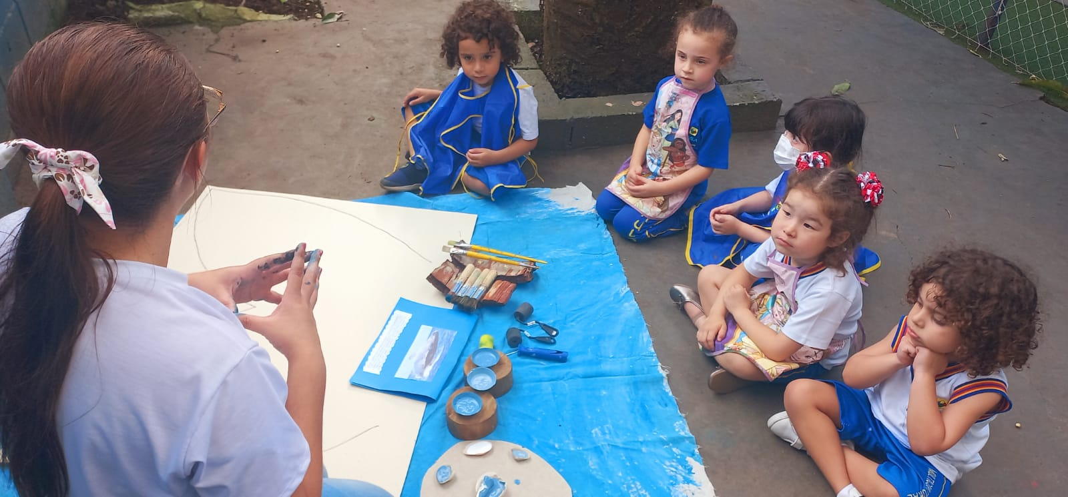
Data: 24/10/22
BALEIAS
NESTA SESSÃO CONHECEMOS A IMPORTÂNCIA DAS BALEIAS, SUAS CARACTERÍSTICAS E AS AMEAÇAS QUE ESSAS ESPÉCIES ESTÃO SOFRENDO

Slide 12
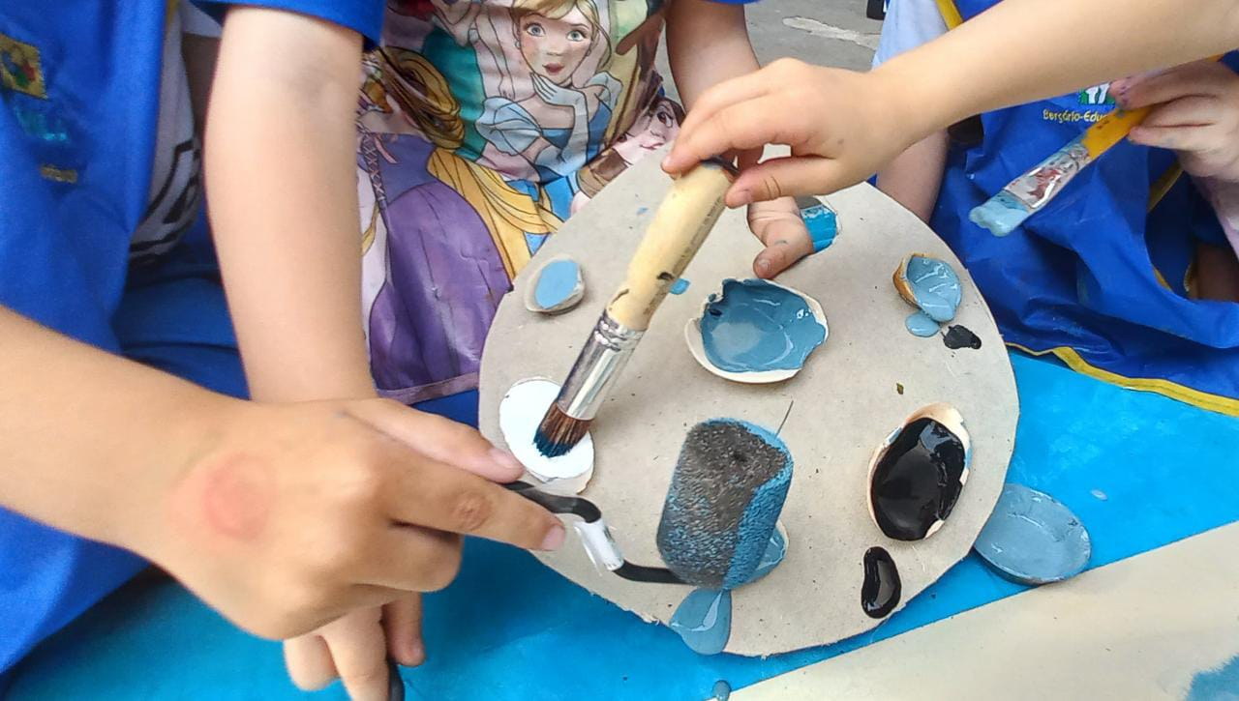
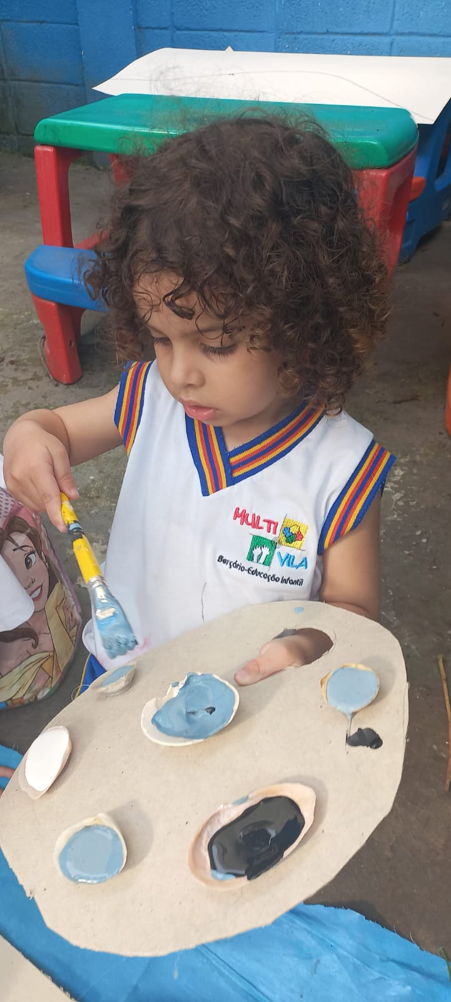
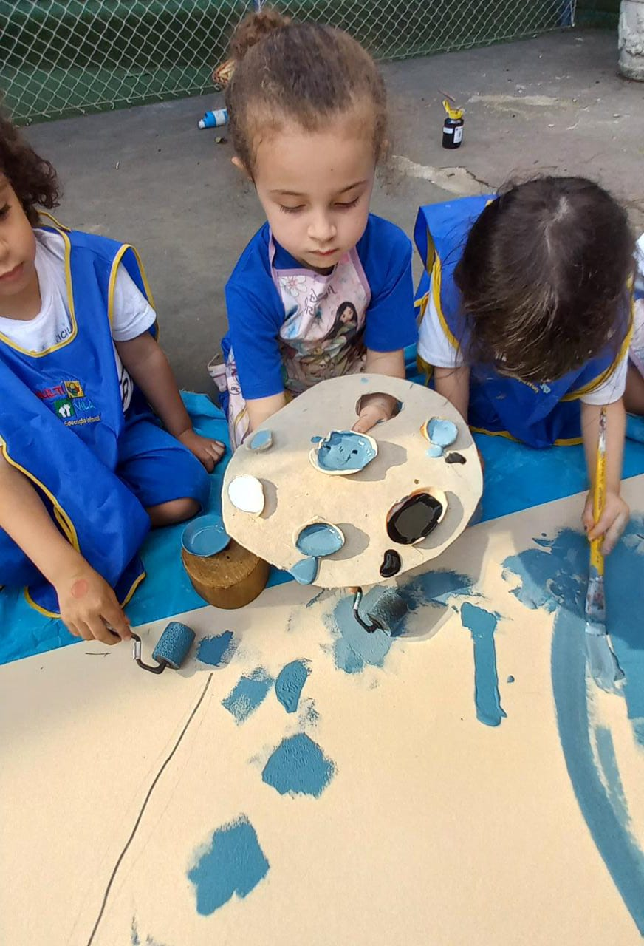
Data: 24/10/22
BALEIAS
G.S, “QUE TAL MISTURAR AS CORES?”,“VAMOS FAZER COR DE BALEIA?”

Slide 13
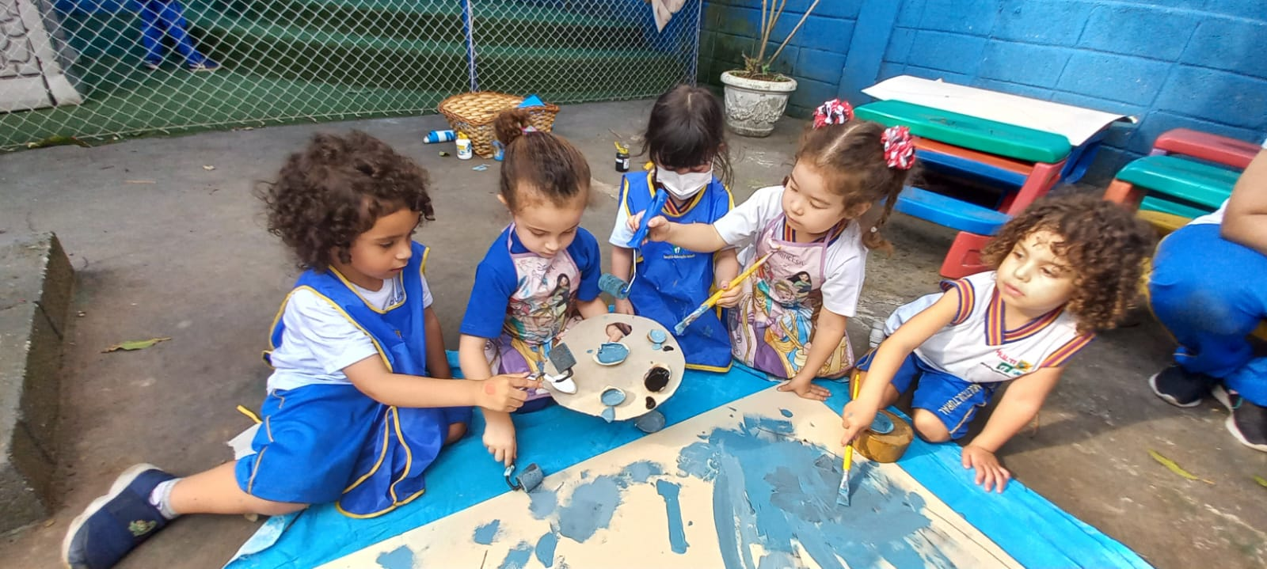
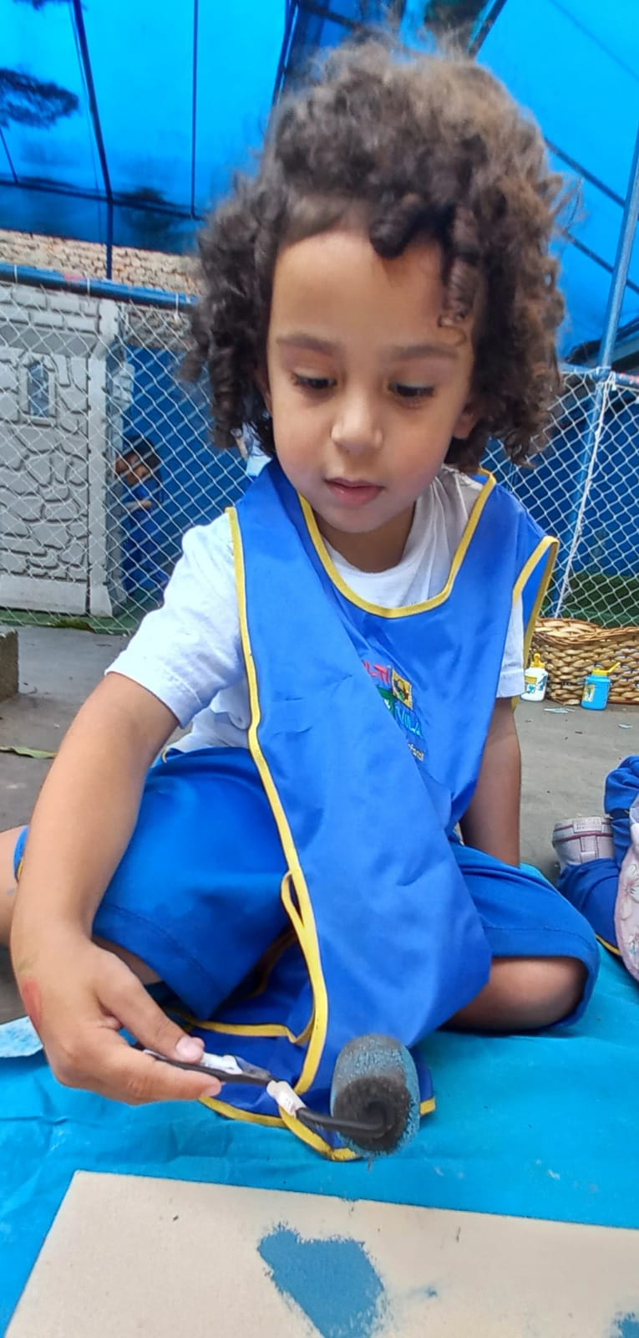
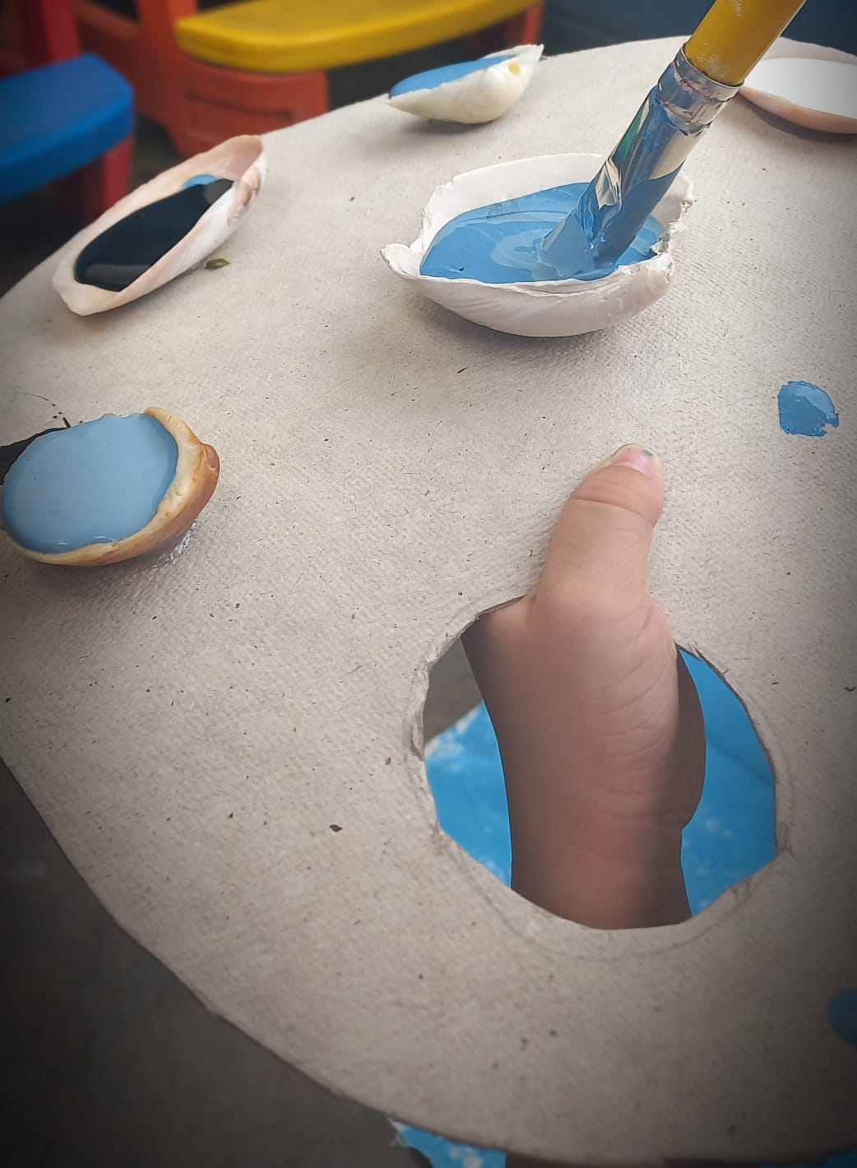
Data: 24/10/22
BALEIAS

Slide 14
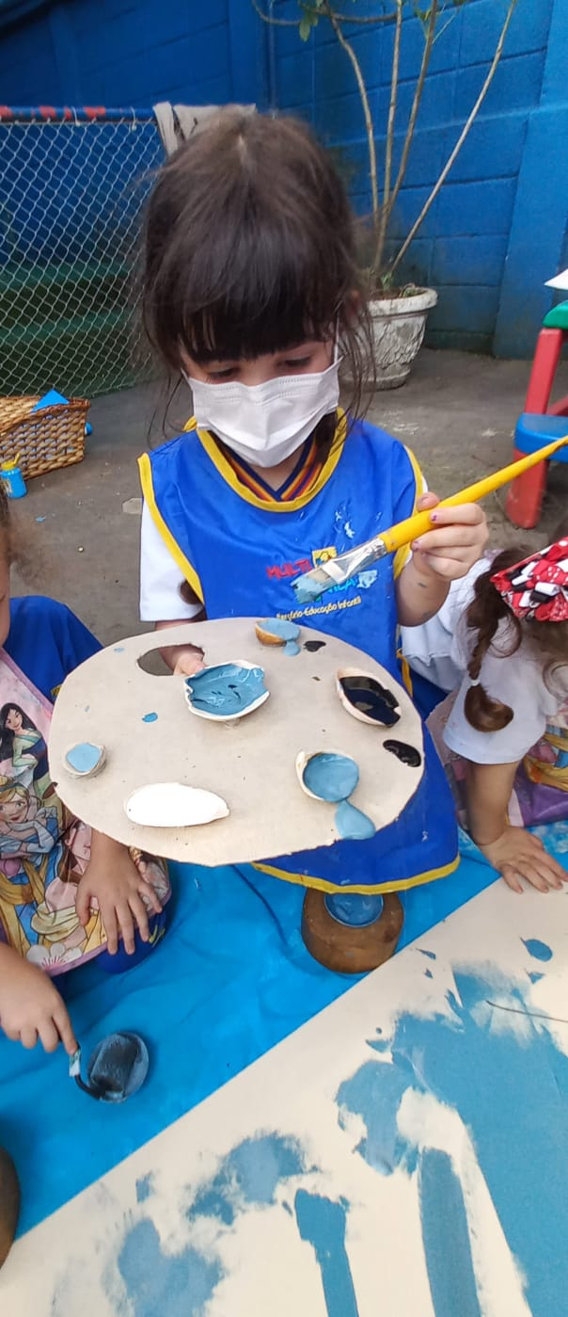
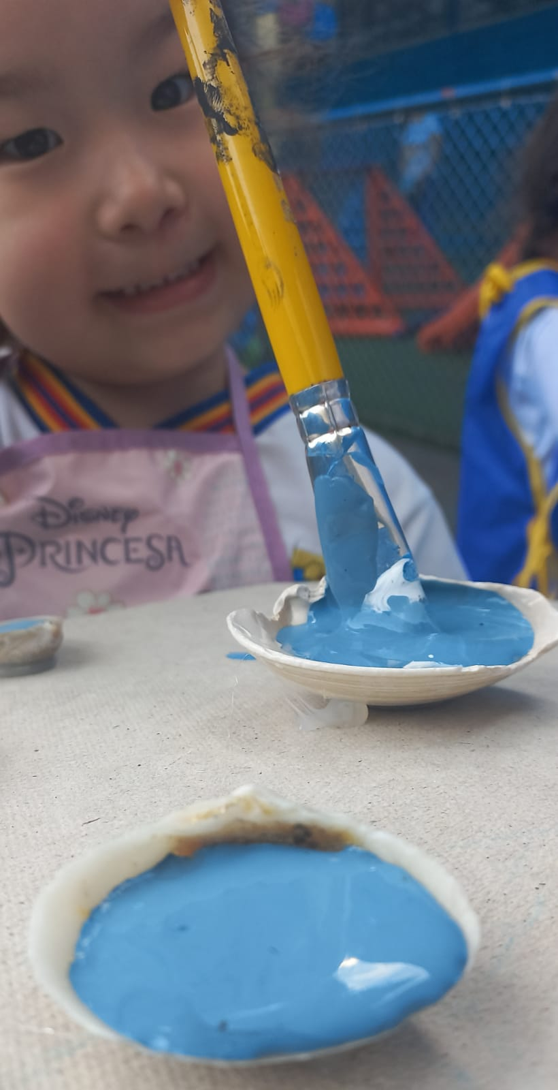
Data: 15/08/22
BALEIAS
- M.T: DISSE: “VAI TER MUITA TINTA! A BALEIA É GRANDE”
- R.C: RESPONDEU: “É QUE ELA É DO TAMANHO DO OCEANO”
- M.T: CONCLUIU: “É, MAS NÃO DO PACÍFICO!”

Slide 15
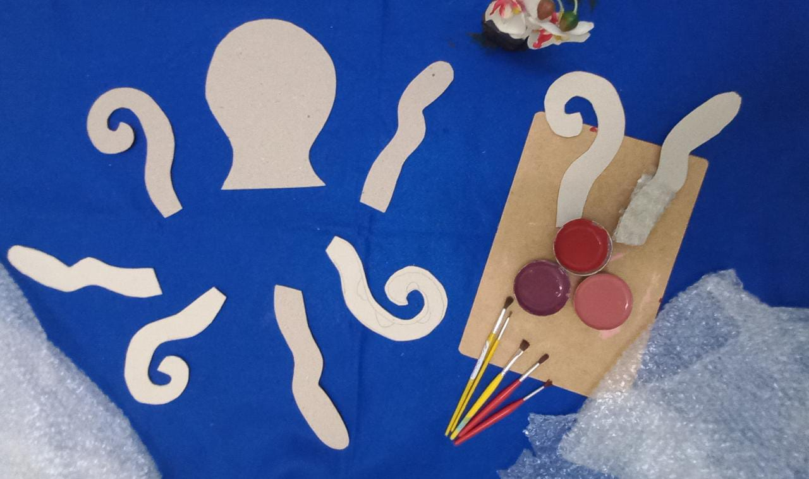
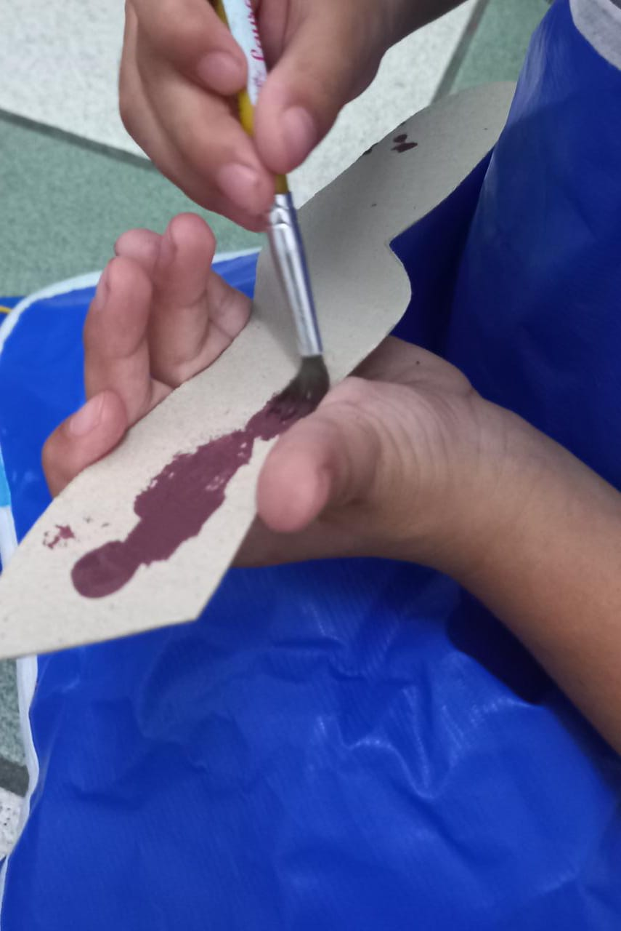
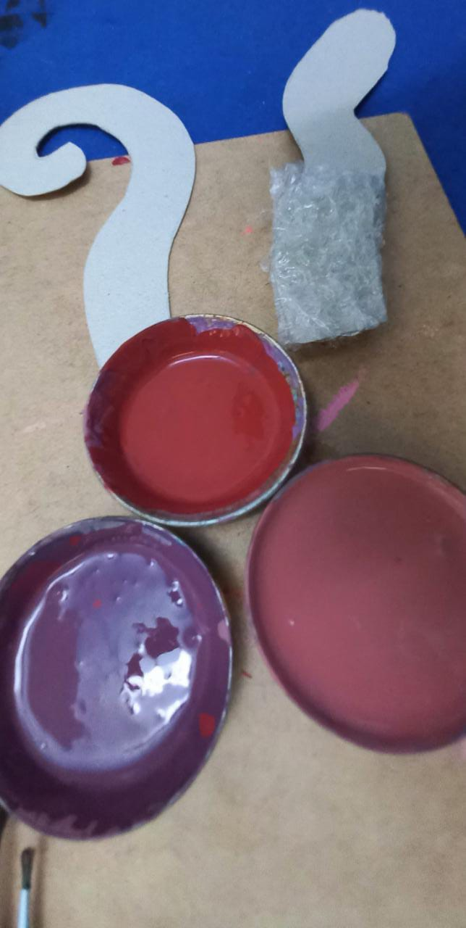
POLVO
Data: 15/08/22

Slide 16
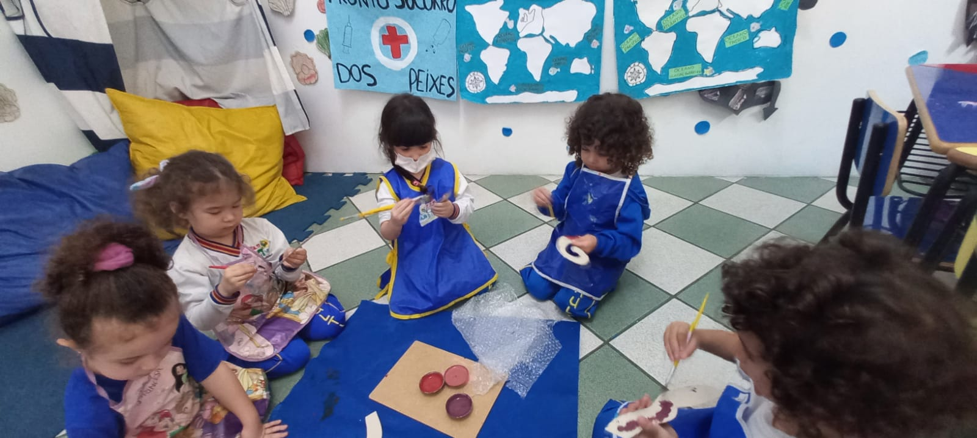
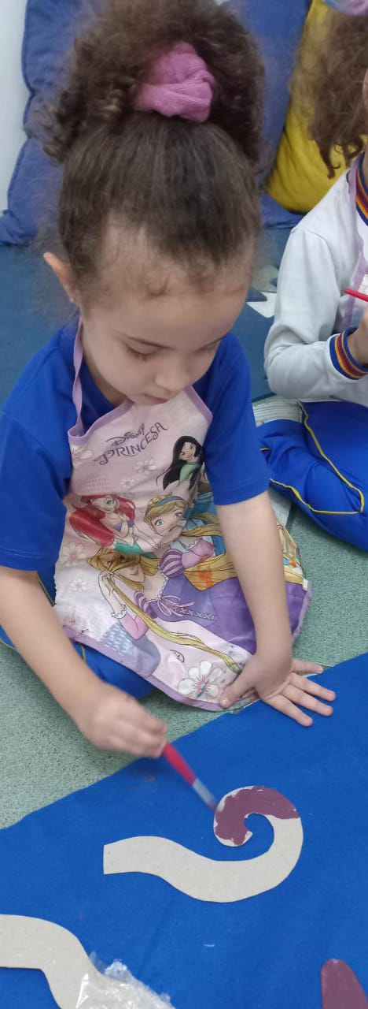
Data: 15/08/22
POLVO
G.S: “E, E, E, ESSE POLVO É GRANDE!”

Slide 17
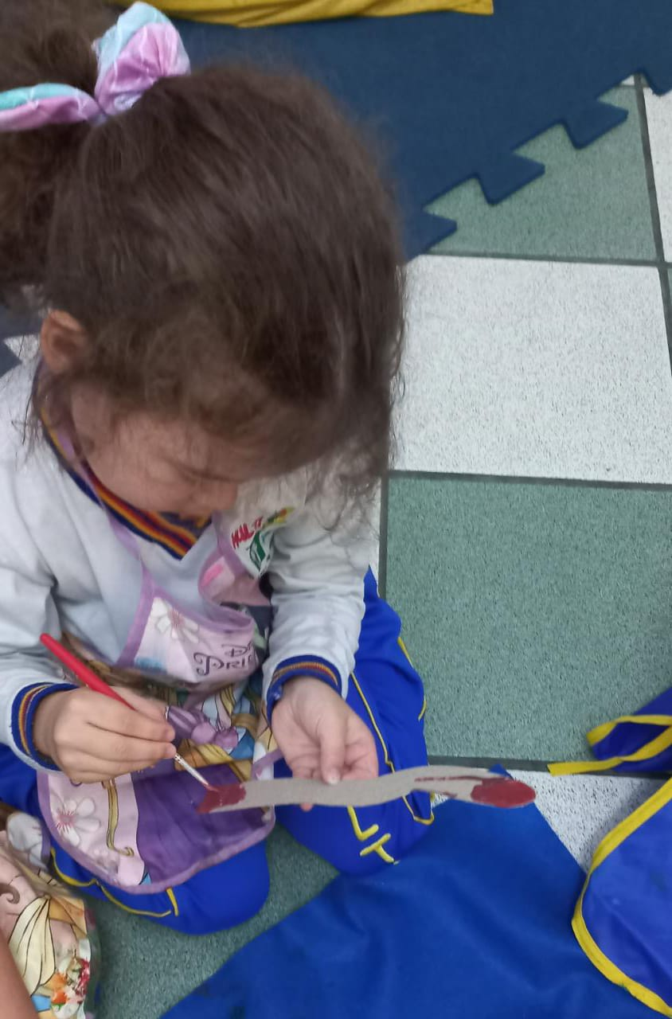
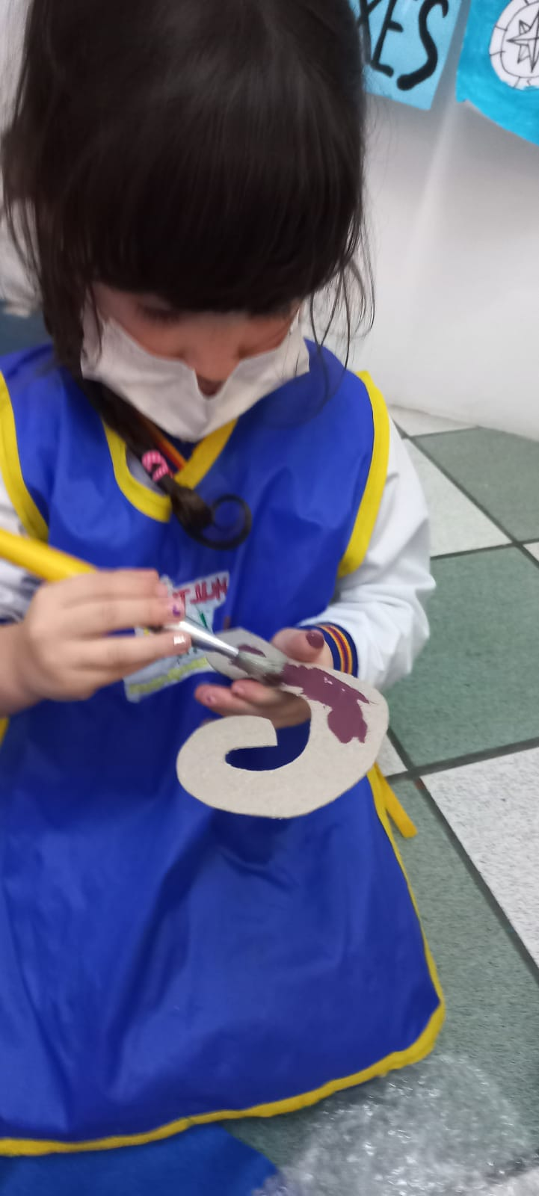
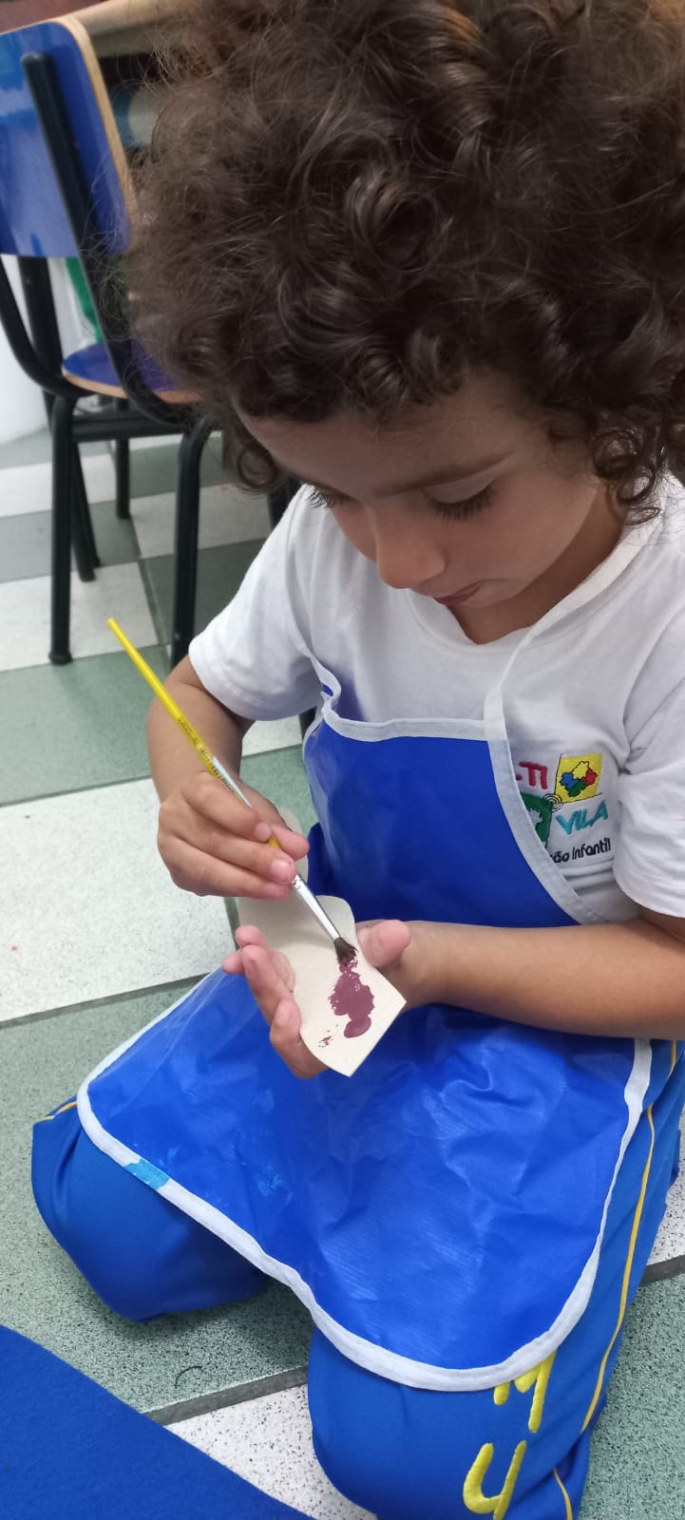
Data: 15/08/22
POLVO
R.C: “ELE TEM QUE FICAR DENTRO DA ÁGUA!”, “NOSSA ESSES BRAÇOS SÃO ENGRAÇADOS!”.
M.T: “TEM MONTE DE PATAS!”
C.D: “TEM OLHO E BOCA!”

Slide 18
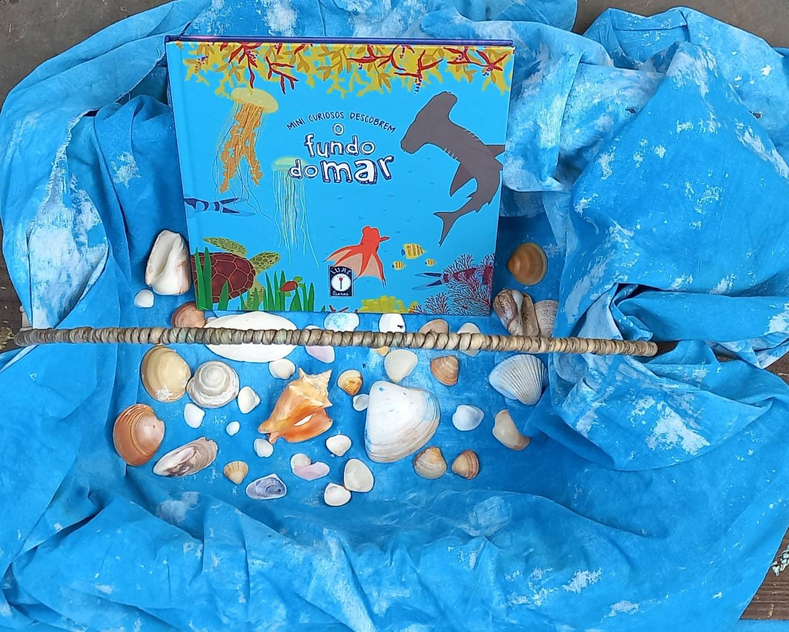
Data: 24/08/22
ENCONTRO DE LEITURA
ENCONTRO DE LEITURA COM O LIVRO
“O FUNDO DO MAR”, ONDE CONHECEMOS OS DIFERENTES TIPOS ANIMAIS AQUÁTICOS ATRAVÉS DA LEITURA.

Slide 19
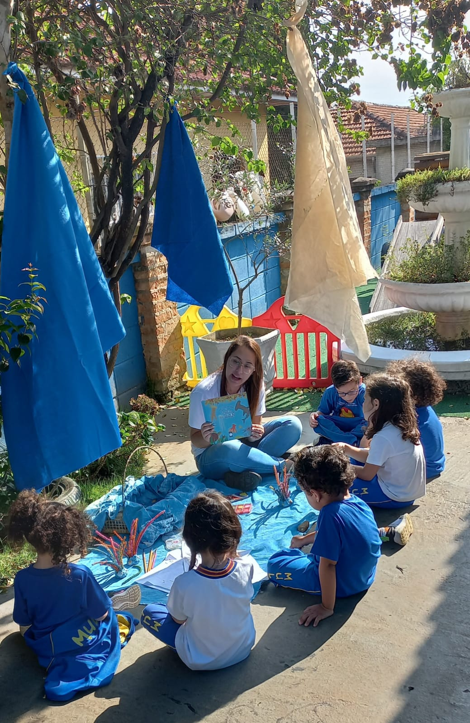
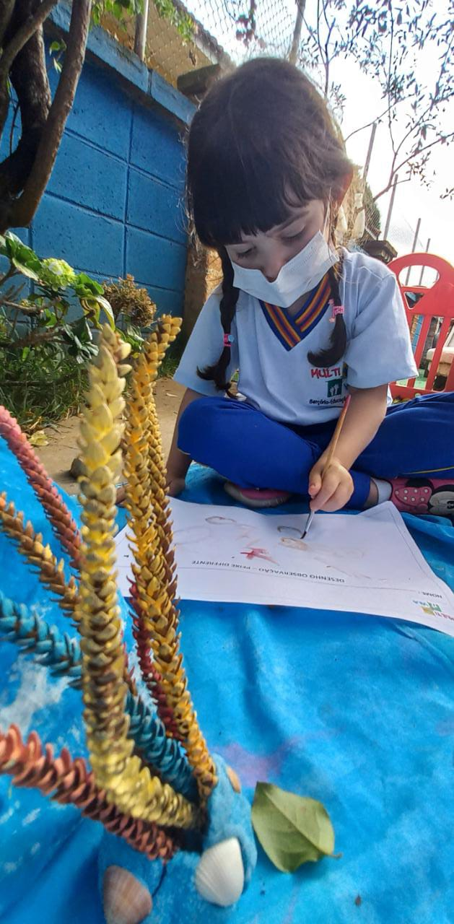
Data: 15/08/22
ENCONTRO DE LEITURA
R.C: “Ele tem a cabeça engraçada!” disse enquanto apontava para o peixe fantasma.

Slide 20
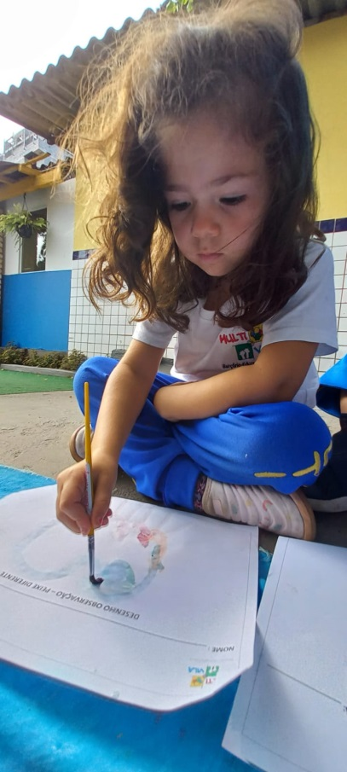
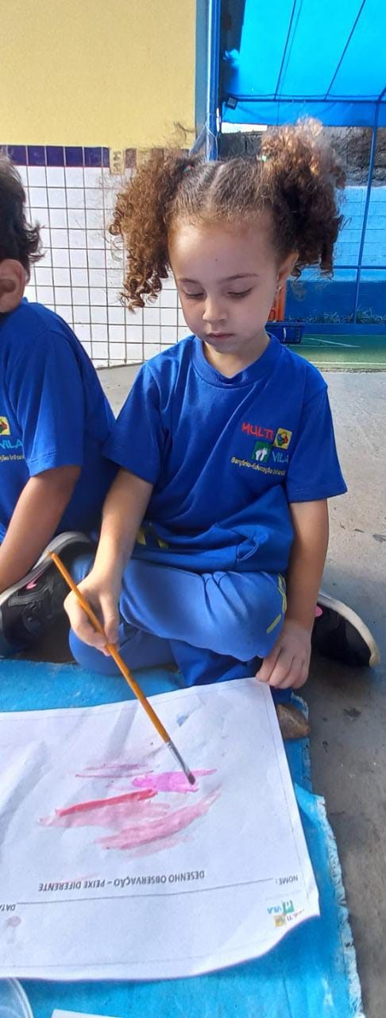
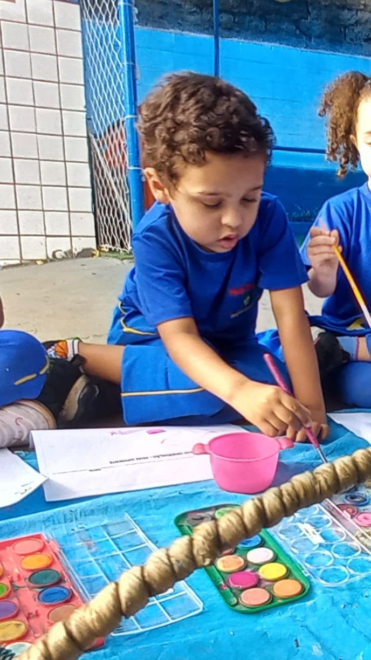
Data: 15/08/22
ENCONTRO DE LEITURA
J. C: APONTANDO PARA O PEIXE DIABO NEGRO DISSE: “NOSSA, MAS ESSA LUZ, FICA LIGADA A NOITE?”
T.S: EXPLOROU AS DIVERSIDADES DE CORES SOBRE DIFERENTES PARTES DA FOLHA, SE ATENTOU EM NÃO MISTURAR UMA COR COM A OUTRA E TERMINOU SUA ATIVIDADE DIZENDO: “EU FIZ TODOS OS PEIXES, PORQUE EU ACHEI LEGAL”.

Slide 21
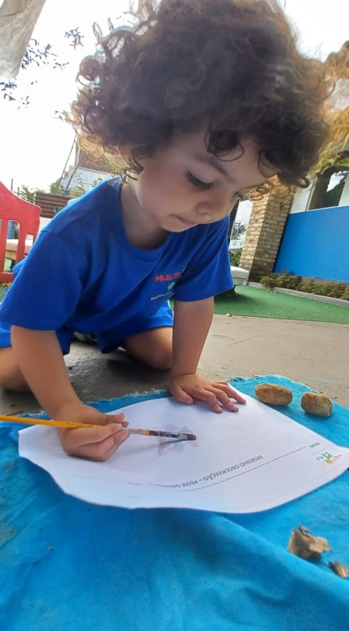
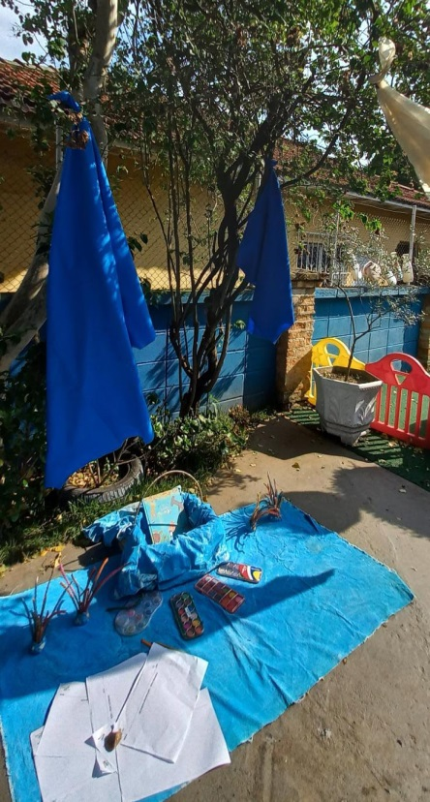
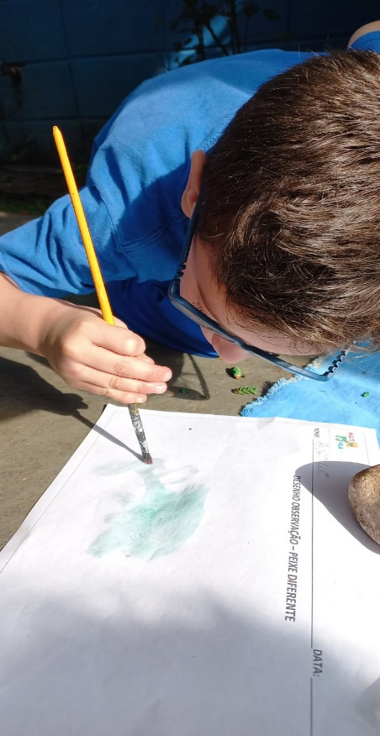
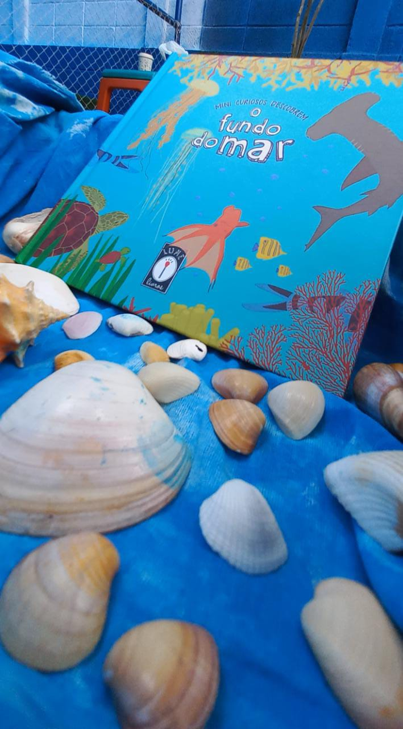
Data: 24/08/22
ENCONTRO DE LEITURA

Slide 22
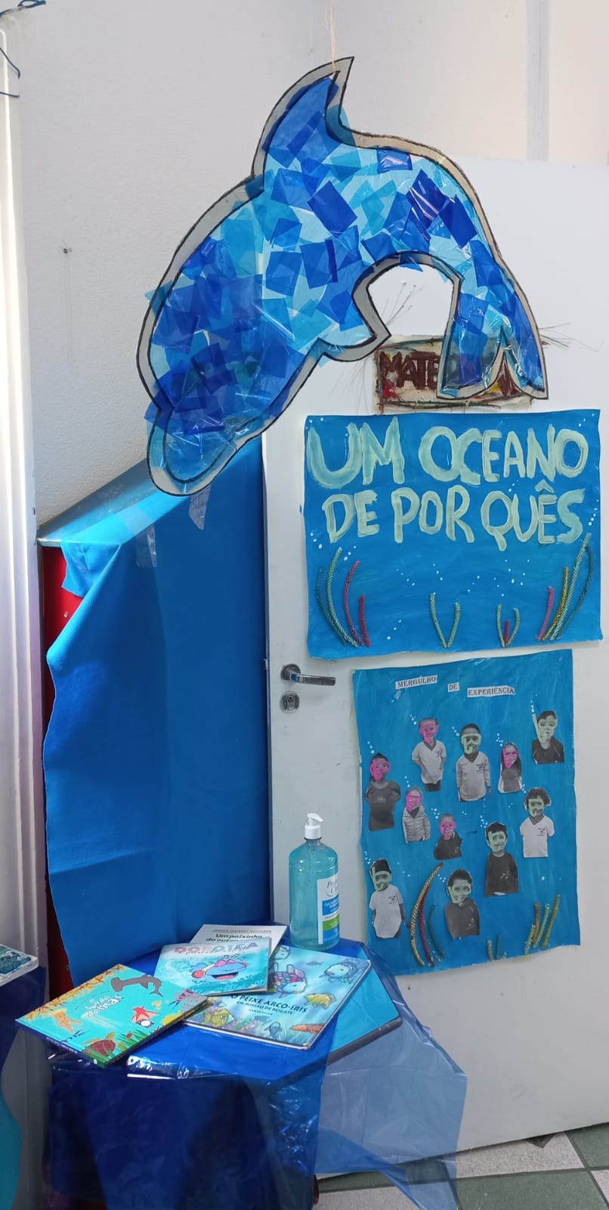
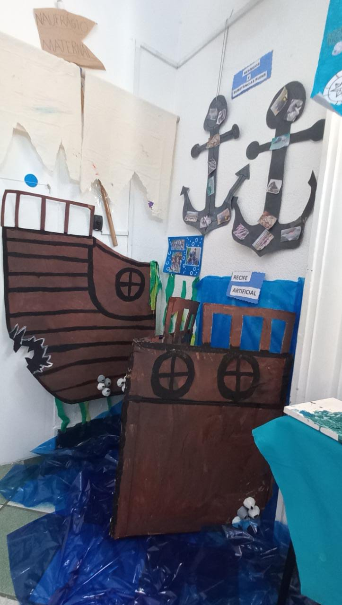
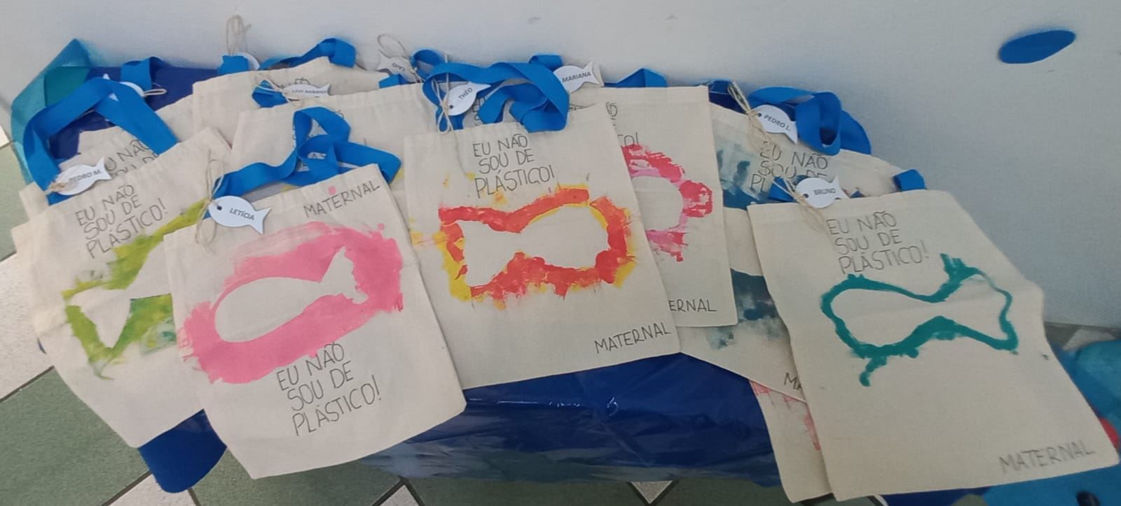
Data: 29/10/22
MOSTRA CULTURAL

Slide 23
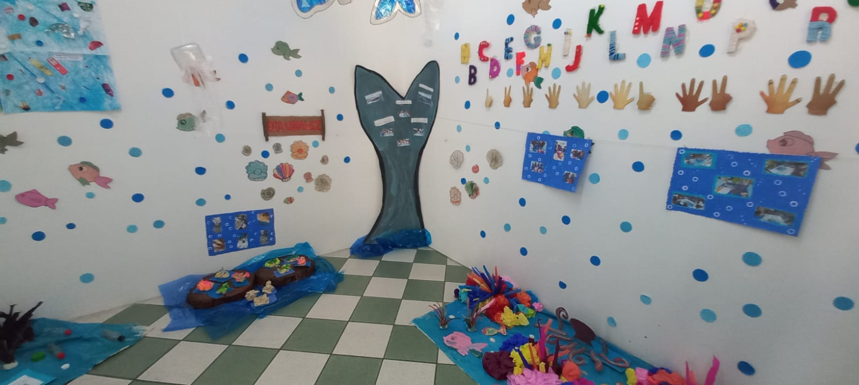
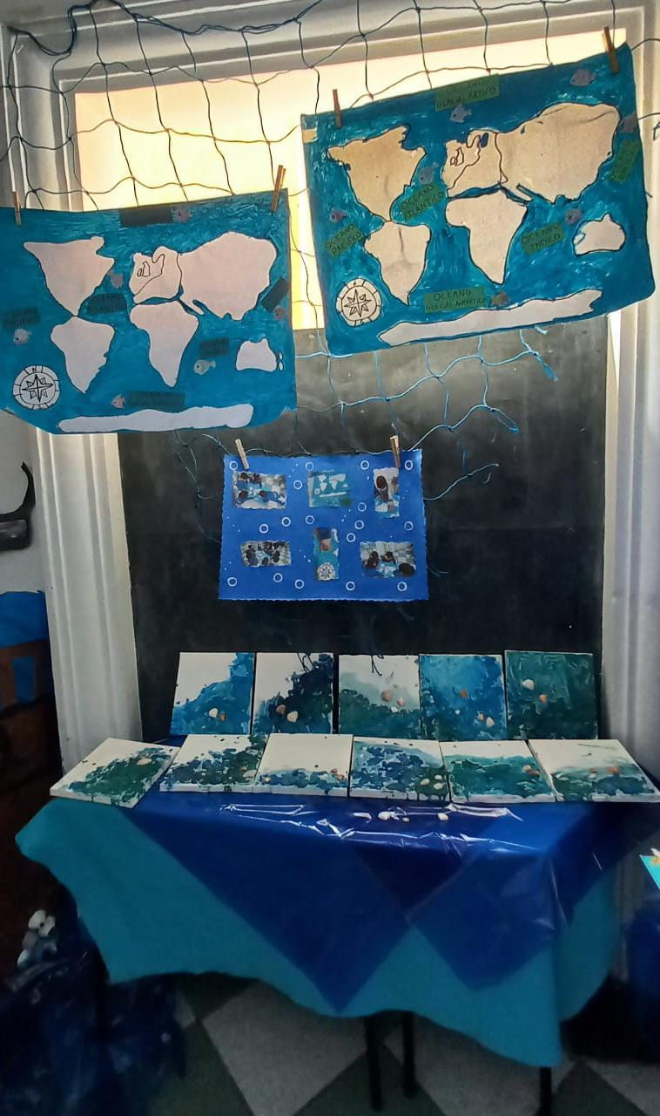
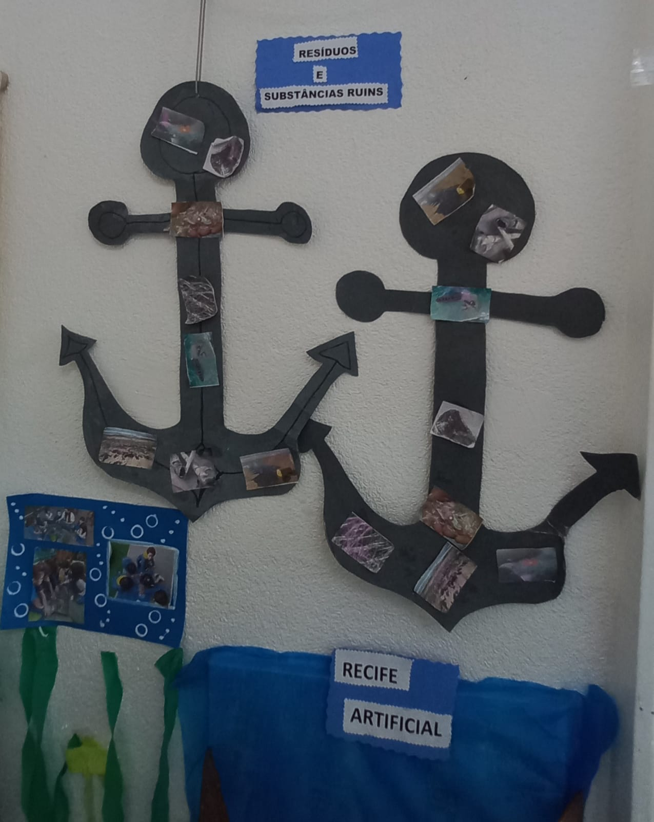
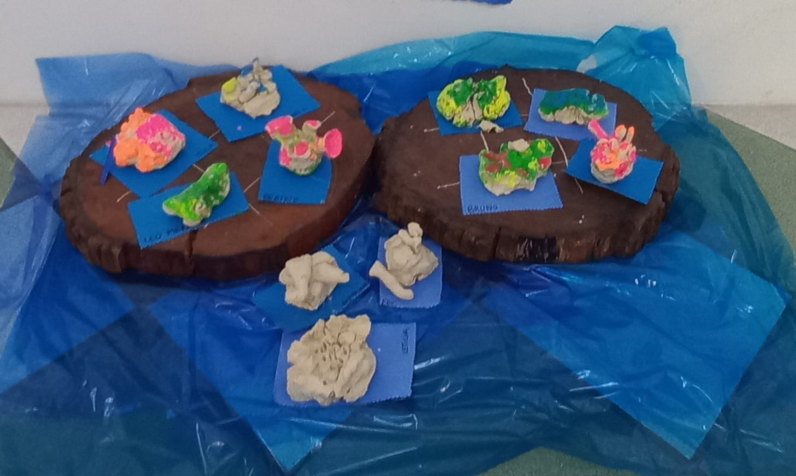
MOSTRA CULTURAL
Data: 29/10/22

Slide 24
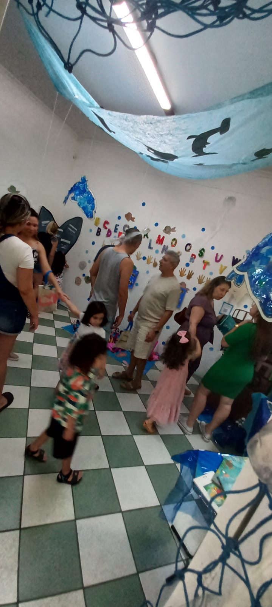
Data: 29/10/22
MOSTRA CULTURAL
EM UMA ESTRADA CHEIA DE BELEZA DO TENTAR, DO IMAGINAR, CRIAR E RECRIAR JUNTOS PERCORREMOS UM OBJETIVO EM COMUM, O OBJETIVO DE CONQUISTAR AS MELHORES EXPERIÊNCIAS DE APRENDIZAGEM. QUANTAS ESCOLHAS, PROPOSTAS E DESEJO, SOMOS CHEIOS E POVOADOS DE INTERESSES QUE SERÃO PREENCHIDOS AO LONGO DA VIDA.

Slide 25
Autores
Crianças de 3 e 4 anos
Fotografia
Bianca da Silva Rodrigues Justo
Desenvolvimento do projeto
Bianca da Silva Rodrigues Justo
Coordenação do projeto
Gisele Aline Zimolo
Direção Pedagógica
Cristina Rosa David Pereira da Silva

